Slide 1
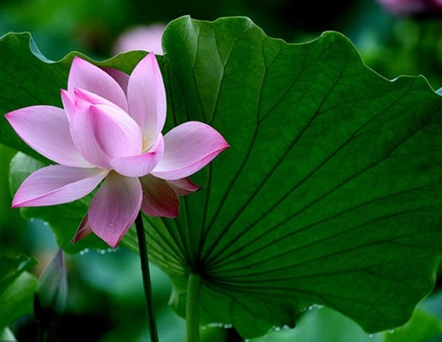
涉江采芙蓉

Slide 2
汉代无名作家的作品，五言诗成熟期的代表作，刘勰说它是“五言诗之冠冕”。钟嵘称它“一字千金”。用平浅质朴的文字表现深厚的感情。
梁代萧统收在《昭明文选》中，因共有十九首，故题为《古诗十九首》。
《古诗十九首》
清代沈德潜说：“古诗十九首，不必一人之辞，一时之作。大率逐臣弃妻，朋友阔绝，游子他乡，死生新故之感。或寓言，或显言，或反复言。初无奇辟之思，惊险之句，而西京古诗，皆在其下。”

Slide 3
诵读——
涉江采芙蓉
涉江采芙蓉，
兰泽多芳草。
采之欲遗谁？
所思在远道。
还顾望旧乡，
长路漫浩浩。
同心而离居，
忧伤以终老。

Slide 4
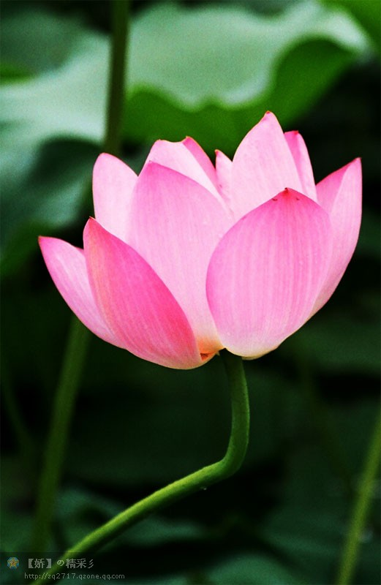
品读全诗，揣摩： 1、是谁在“涉江采芙蓉”？为什么采芙蓉？ 2、“所思”的、“在远道”的那个人又是谁？ 3、“还顾望旧乡”的是谁？

Slide 5
采莲的是少年的女子，她们是荡着小船，唱着艳歌去的。

Slide 6
忽然想起采莲的事情来了。采莲是江南的旧俗，似乎很早就有，而六朝时为盛；从诗歌里可以约略知道。采莲的是少年的女子，她们是荡着小船，唱着艳歌去的。采莲人不用说很多，还有看采莲的人。那是一个热闹的季节，也是一个风流的季节。梁元帝《采莲赋》里说得好： 于是妖童媛女，荡舟心许；鷁首徐回，兼传羽杯；棹将移而藻挂，船欲动而萍开。尔其纤腰束素，迁延顾步；夏始春余，叶嫩花初，恐沾裳而浅笑，畏倾船而敛裾。 可见当时嬉游的光景了。

Slide 7
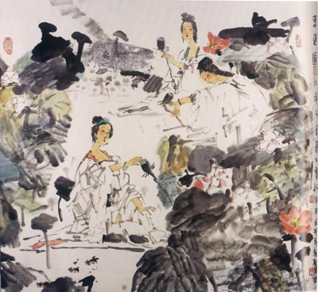

Slide 8
开门郎不至，出门采红莲。采莲南塘秋，莲花过人头。 低头弄莲子，莲子青如水。
——南朝乐府《西洲曲》

Slide 9
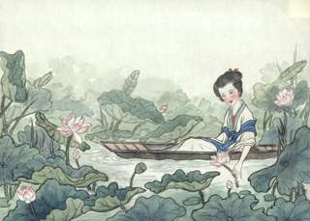
诗中“涉江采芙蓉”的是“荡着小船，唱着艳歌”的少女吗？
不是少女，但可能是杂在热闹的众采莲女子中的一个少妇。“芙蓉”即“夫容”的谐音。
少女们采莲，想把最好的花儿送给心上人，她们彼此探问、嬉笑。而我们的女主人公手拿采到的芙蓉花，却——
以欢乐的采莲场面，衬托女主人公的忧伤。正是清人王夫之所谓“以乐景写哀，以哀景写乐，一倍增其哀乐”的反衬手法。

Slide 10
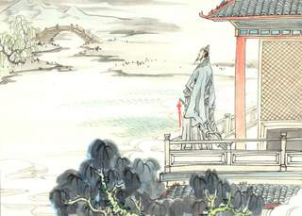
理解
“还顾望旧乡，
长路漫浩浩。”

Slide 11
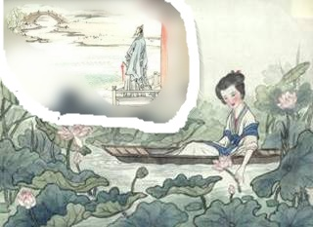

Slide 12
杜甫《月夜》的前四句：
今夜鄜州月,闺中只独看。
遥怜小儿女,未解忆长安。
此诗是诗人在安史之乱时身陷长安时思念妻子儿女之作，原本是诗人思念妻子儿女，而诗人却采用了“对写法”。从对方落墨，想像妻子在月夜里如何对月思念自己，而孩子还不懂得母亲为何要思念长安。有评论家说：“公本思家，偏想家人思己。”

Slide 13
白居易《邯郸冬至夜思家》
邯郸驿里逢冬至, 抱膝灯前影伴身。
想得家中夜深坐, 还应说着远行人。
前两句写冬至之夜，诗人羁留他乡的孤独冷清的生活画面。思乡之情，不言而喻。可诗人不说自己思念家人，却想像家人于冬至节的深夜还坐在一起念叨着自己。

Slide 14
同心而离居，
忧伤以终老。
天地之间一声幽叹
离居终老之苦
天地之间一声幽叹——

Slide 15
涉江采芙蓉
涉江采芙蓉，
兰泽多芳草。
采之欲遗谁？
所思在远道。
还顾望旧乡，
长路漫浩浩。
同心而离居 ，
忧伤以终老 。
幽 叹
同
怀 乡
男
思 夫 采 莲
女

Slide 16
现在讨论一下，这首诗怎样诵读更有情味？试着读一读。
涉江采芙蓉，兰泽多芳草。
采之欲遗谁？所思在远道。
●女读：
◆男读：
◎合读：
还顾望旧乡，长路漫浩浩。
同心而离居，忧伤以终老。

Slide 17
这首诗的作者是采莲的女子，还是另有其人？
诗歌的主题是什么？

Slide 18
此诗的主人公应该是位女子，全诗所抒写的，乃是故乡妻子思念丈夫的深切忧伤。
《涉江采芙蓉》最终仍是游子思乡之作，只是在表现游子的苦闷、忧伤时，采用了“思妇调”的“虚拟”方式：“在穷愁潦倒的客愁中，通过自身的感受，设想到家室的离思，因而把一性质的苦闷，从两种不同角度表现出来”（马茂元《论〈古诗十九首〉》）。从这一点看，《涉江采芙蓉》为表现游子思乡的苦闷，不仅虚拟了全篇的“思妇”之词，而且在虚拟中又借思妇口吻，“悬想”出游子“还顾望旧乡”的情景。这样的诗情抒写，就不只是“婉曲”，简直是奇想了！

Slide 19
请大家总结本诗的艺术特色——
朴实的语言，白描的手法。
奇妙的构思，反衬的手法。
虚实结合，耐人寻味。
单纯而婉曲，曲尽其妙；朴实而醇厚，愈品愈香。
有声、有色、有香、有情，形象丰满，画面感强，诗意盎然。雅、洁、真、纯，诵读之，使人动情；吟咏之，令人忘俗！
语言纯朴直率而意境高洁清幽。

Slide 20
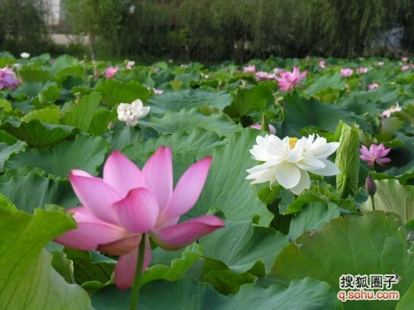

Slide 21
